Slide 1

Whatever you want, Make it real.
강사 정동훈

Slide 2


React와 친해지기
프로젝트 환경 설정
{ }

Slide 3

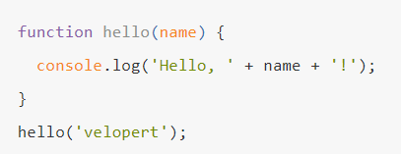
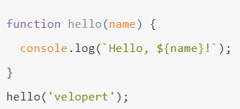
{JavaScript} ES6 (ECMScript) 템플릿 리터럴
① ${} 중괄호 앞에 달러 표시를 통해 자바스크립트 표현식 사용이 가능하다.
ES6
추가
일반 Javascript | ES6 템플릿 리터럴

Slide 4
{JavaScript} ES6 (ECMScript) String Method
① 포함되어 있는지(includes), 시작하는지(startsWith), 끝나는지(endsWith)
boolean 타입으로 return 해준다.
const str = “Hello World banana!”; str.includes(’banana’); //true str.startsWith(’Hello’); //true str.endsWith(’nana’); //true
String Method

Slide 5
{JavaScript} 비동기 처리
· 서버에 요청을 보내고 응답이 돌아와야 다음 동작을 진행 할 수 있다. · A작업이 끝나야, B작업을 진행할 수 있다. | · 요청을 보냈을때 응답상태와 상관없이 다음 작업을 실행할 수 있다. · A작업을 진행하는 도중에도 B작업을 실행 할 수 있다. · A작업은 결과값이 나오는 대로 출력한다.
동기 (Synchronous) | 비동기 (Asynchronous)
A작업
A작업
B작업
B작업
C작업
C작업
✅ 비동기 처리하는 이유
① 동기적 처리를 하는 경우, 앞 작업이 끝날 때 까지 다른 작업을 할 수 없음 → 연산량이 많은 웹페이지 정보를 읽어오는 과정에서 비효율이 일어날 수 있음.
② 비동기 처리를 하면 앞 작업을 기다리는(await) 하는 도중에도 동시에 여러가지 작업을 할 수 있음.

Slide 6
{JavaScript} 비동기 처리하는 3가지 방법 - 첫번째 방법
① callback hell(콜백지옥) : 콜백 함수가 중첩으로 구현되었을때 코드가 난잡해진다.
→ Promise, async/await 비동기 처리 방식으로 해결
function add(a, callback){ setTimeout(() => callback(a+5), 100); } add(10, function(res){ console.log(res); }
callback 함수
Notes:
https://www.daleseo.com/js-asyn
콜백 함수는 함수 자체를 인자로 전달하는 함수를 말한다.c-async-await/

Slide 7
{JavaScript} 비동기 처리하는 3가지 방법 - 두번째 방법
① Promise 객체를 생성하여 사용
② callback hell을 해결하기 위해 도입
③ resolve : 함수 실행이 성공할 경우, reject : 함수 실행이 실패할 경우 구현
const successPromise = new Promise(function (resolve, reject){ setTimeout(function(){ resolve(”Success”); }, 3000); }) const failurePromise = new Promise(function (resolve, reject){ setTimeout(function(){ reject(”Fail”); }, 3000); })
Promise
ES6
추가
Notes:
https://www.daleseo.com/js-async-async-await/

Slide 8
주로 사용
{JavaScript} 비동기 처리하는 3가지 방법 - 세번째 방법
① callback hell, Promise Hell 을 해결하기 위해 도입
② function 앞에 async를 붙이고, 비동기로 처리되는 부분 앞에 await를 붙임
③ resolve : 함수 실행이 성공할 경우, reject : 함수 실행이 실패할 경우 구현
async function main() { await delay(1000); await delay(2000); const result = await Promise.resolve('끝'); console.log(result); } main(); //호출
async / await
Notes:
https://inpa.tistory.com/entry/JS-%F0%9F%93%9A-%EB%B9%84%EB%8F%99%EA%B8%B0%EC%B2%98%EB%A6%AC-async-await

Slide 9
{React} 왜 React를 써야 할까?
1. 최소한의 화면 rendering → 부드러운 화면 작성 가능(속도 빠름)
2. 컴포넌트 단위 개발 → 유지보수에 용이(캡슐화, 확장성, 결합성, 재사용성)
3. JSX 지원 → HTML 문법과 매우 유사
4. 커뮤니티 생태계가 활발
Notes:
HTML : Hyper Text Makeup Language
React 쓰는 이유 : 컴포넌트를 재사용한 UI 구성 요소를 만들 수 있다. (유지보수에 용이)
전체 페이지를 렌더링하지 않고 필요한 부분만 렌더링한다.

Slide 10


Slide 11
https://npmtrends.com/angular-vs-react-vs-vue

Slide 12
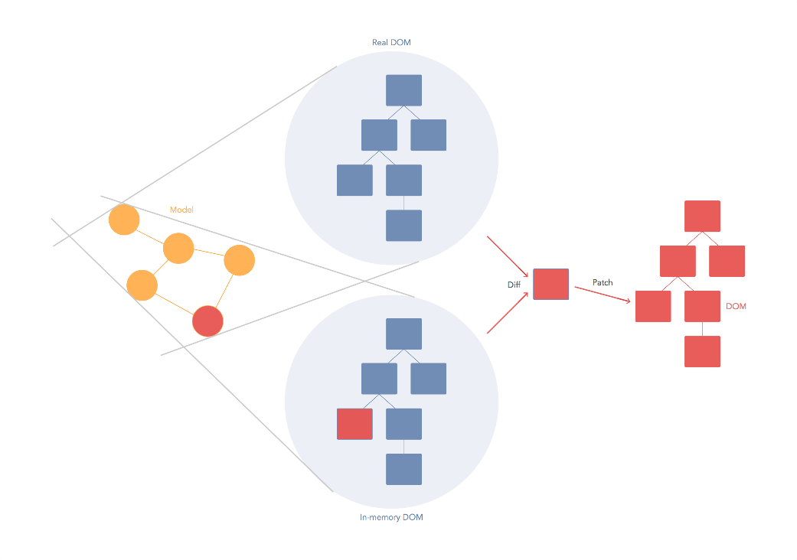
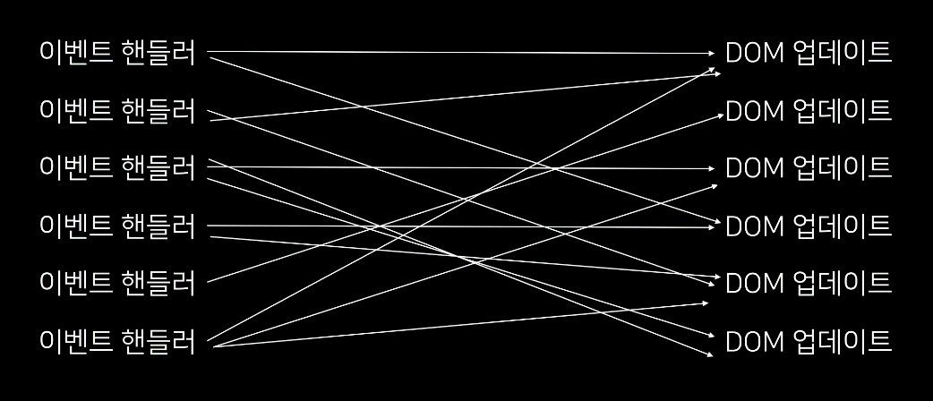
Ember, Backbone, AngularJS 등의 프레임워크는 작동방식이 각각 다르지만, 자바스크립트의 특정 값이 바뀌면 특정 DOM의 속성이 바뀌도록 연결을 해주어서 업데이트 하는 작업을 간소화
React에서는 Virtual DOM 이라는 것을 사용하여 화면을 새롭게 구성합니다. 브라우저에 실제로 보여지는 DOM 이 아니라 그냥 메모리에 가상으로 존재하는 DOM 의 JavaScript 객체이기 때문에 작동 성능이 실제로 브라우저 DOM에서 보여주는 것 보다 속도가 훨씬 빠릅니다.

Slide 13
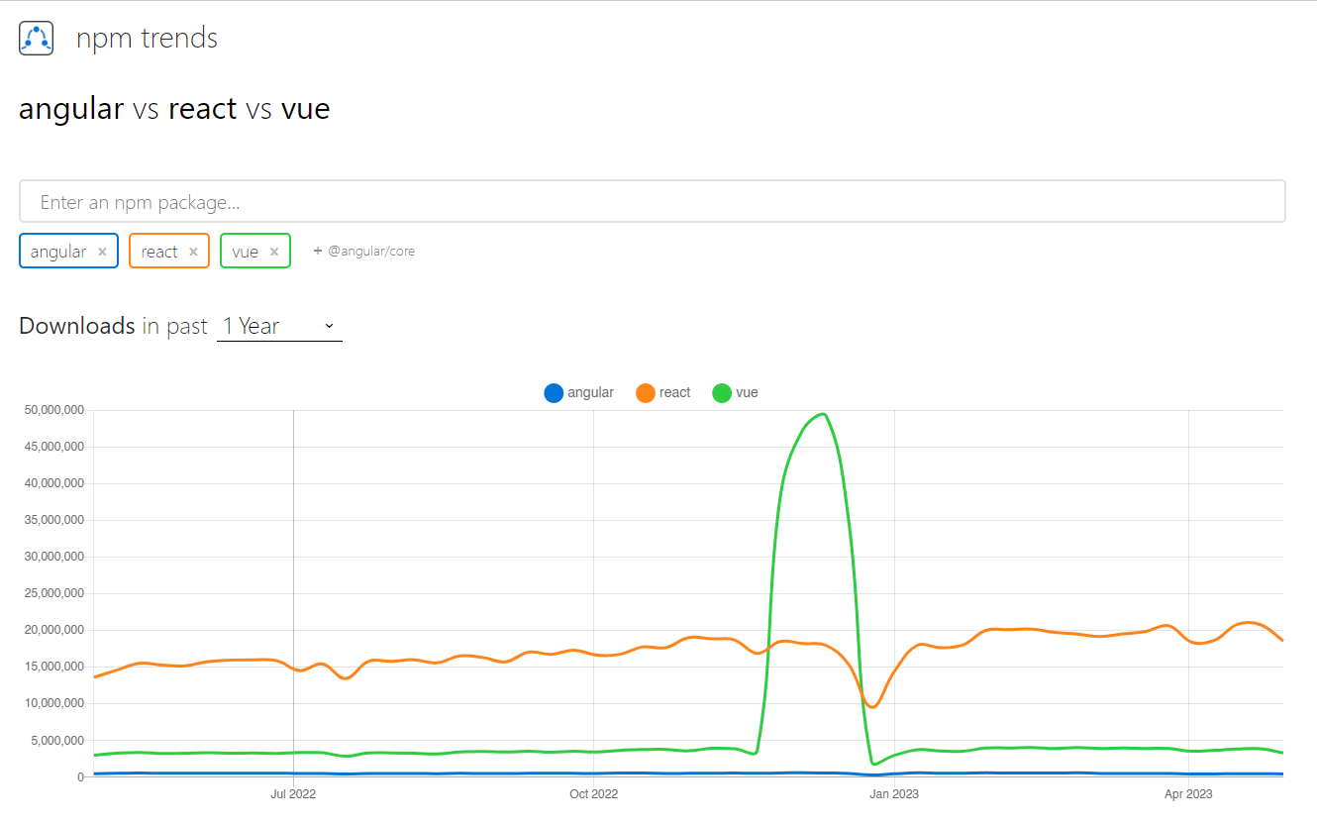
React.js 사용 이유
React.js
결과값
함수형
컴포넌트 재사용
Notes:
컴포넌트 만들때는 html 문법과 유사한 jsx 를 통해 컴포넌트를 생성한다.

Slide 14
실습

Slide 15
{React} 프로젝트 환경 설정
1. VS code
2. Node.js (npm 동시 설치)
→ npm (Node Package Manager) : Node.js 패키지 관리자

Slide 16
{React} 프로젝트 환경 설정 - VS(Visual Studio) code 설치
1. VS code
① https://code.visualstudio.com/ 에서 설치 파일 실행

Slide 17
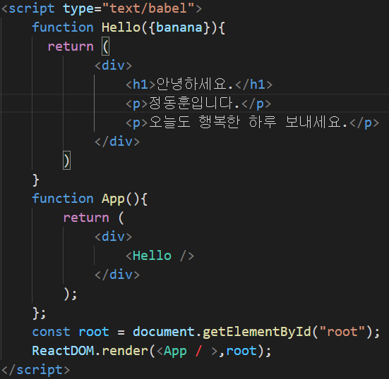

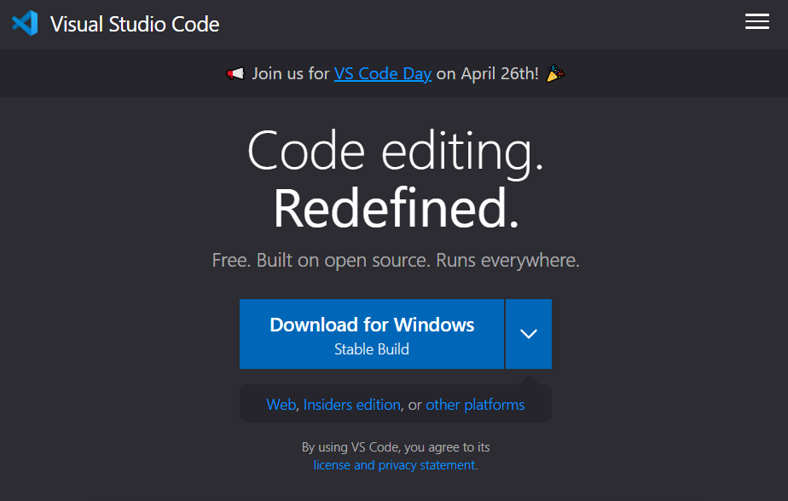
{React} 프로젝트 환경 설정 - Node.js 설치
2. Node.js
① https://nodejs.org/ko/download
에서 설치파일 실행
(Node.js 와 npm 동시 설치됨)
② cmd 창에서 node.js 버전 확인
③ cmd창에서 npm 버전 확인

Slide 18
{React} npm(Node Package Manager)이란?
노드가 자바스크립트 프로그램을 컴퓨터에서도 실행할 수 있게 해준다.
Node.js 기반 100만개 이상의 패키지(모듈)
*moudule: 애플리케이션을 이루는 기본 조각, 쉽게 말해 어떤 물건을 만들기 위해 쓰는 부품들을 모아둔 저장소이다.

Slide 19
{React} npm(Node Package Manager)이란?
패키지의 코드들을 자신의 앱에 맞게 조정하거나, 그대로 사용할 수 있다.
바로 사용 가능한 독립적인 툴들을 다운로드 받을 수 있다.
npx를 사용하여 다운로드하지 않고 패키지를 실행할 수 있다.
어디에서든 npm 사용자끼리 코드를 공유할 수 있다.
특정 개발자에게만 코드를 제한할 수 있다.
패키지 유지관리, 코딩 및 개발자를 조정하는 Orgs(조직)을 만들 수 있다.
Orgs로 가상 팀을 구성할 수 있다.
여러 버전의 코드 및 코드 종속성 관리가 가능하다.
기존 코드가 업데이트 될 때 앱도 쉽게 업데이트 할 수 있다.
같은 문제를 다양한 방법으로 푸는 해결책을 찾을 수 있다.
유사한 문제와 프로젝트를 진행 중인 다른 개발자를 찾을 수 있다.

Slide 20
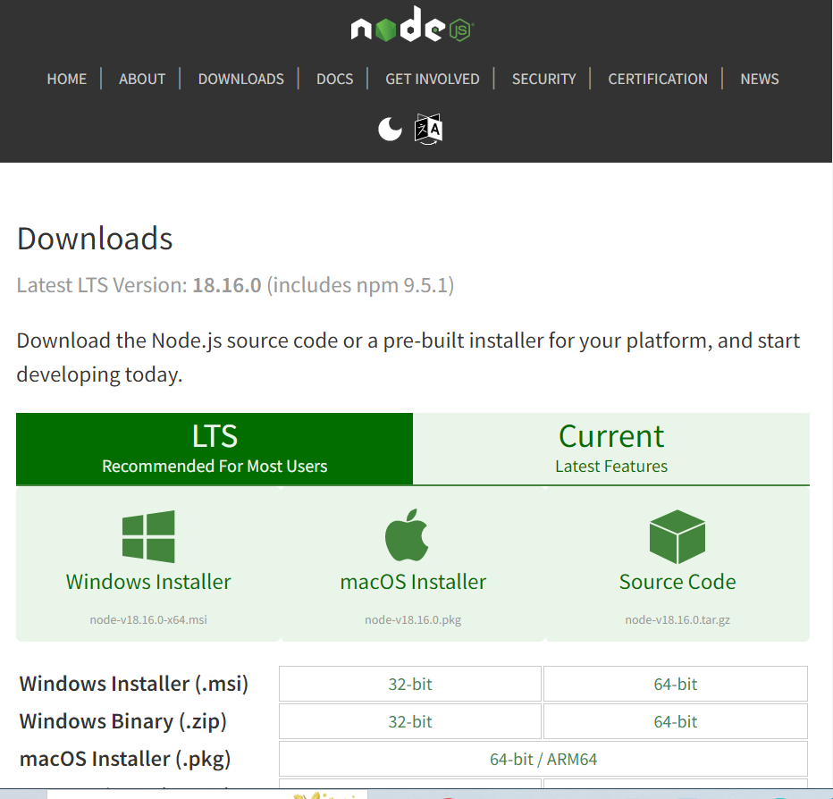
{React} npm – package.json으로 패키지 관리하기
이름
버전
키워드
스크립트
ex. npm run [스크립트 명령어]
패키지를 실행하기 위해 필요한 의존성 정의

Slide 21
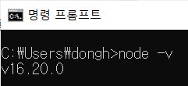
{React} 번들러?
번들러는 의존성이 있는 모듈 코드를 하나(또는 여러개)의 파일로 만들어주는 도구이다. ex. 웹팩

Slide 22
실습

Slide 23
{React} npx 명령어
npm 설치 : npm install 패키지명 (-g or --global)
전역 설치한 패키지는 package.json에 기록되지 않아 다시 설치할 때
어려움이 있다. 이러한 경우를 위한 명령어가 npx이다.
(패키지를 전역 설치한 것과 같은 효과)

Slide 24
{React} 컴포넌트를 만들때 사용되는 JSX
※ JSX : Javascript 와 XML/HTML을 함께 사용할 수 있는 Javscript 의 확장 문법
① Commponent 이름은 대문자로 시작 (앞장에서 Hello)
② 태그는 반드시 닫혀야함.
③ 중괄호{}를 이용하여 JS 코드를 삽입
④ 중괄호를 이용하여 Props에 값을 삽입
⑤ 기존 HTML 속성이 아닌 camelCase로 작성된 속성명을 사용
⑥ style속성안에 css를 포함할 수 없으므로, 스타일 정보를 담은 객체를 참조하여 사용
⑦ return 문안에 if 문을 사용 할 수 없으므로 삼항연산자, AND 연산자, OR 연산자 사용
Notes:
HTML : Hyper Text Makeup Language
React 쓰는 이유 : 컴포넌트를 재사용한 UI 구성 요소를 만들 수 있다. (유지보수에 용이)
전체 페이지를 렌더링하지 않고 필요한 부분만 렌더링한다.

Slide 25
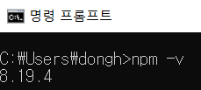
{React} npm 기본 명령어 실행
주로 사용
방법 ① VS code 터미널에서 실행 ☞
방법 ② react 프로젝트 경로에서
cmd로 실행
npx create-react-app {앱이름} : react프로젝트 생성

Slide 26
{React} npm 기본 명령어 실행
명령어 | 실행내용
npm init | package.json 설치
npm install {모듈이름} | 모듈 생성
npm uninstall {모듈이름} | 모듈 삭제
npm update {모듈이름} | 모듈 업데이트
npm ls | 설치된 패키지 조회
npm start | 로컬 서버 실행
npx create-react-app {app 이름} | react 어플리케이션 생성
Notes:
packge.json : npm을 통해 설치된 패키지 목록을 관리하고 프로젝트의 정보 및 기타 실행 스크립트를 작성하는 파일입니다.
npx : npm 5.2버전부터, npx가 기본 패키지로 제공되기 시작했습니다. npx도 모듈의 일종입니다. 이 모듈은 npm을 통해 모듈을 로컬에 설치했어야만 실행시킬 수 있었던 기존 문제점의 해결책이 되었습니다. 모듈을 로컬에 저장하지 않고, 매번 최신 버전의 파일만을 임시로 불러와 실행 시킨 후에, 다시 그 파일은 없어지는 방식으로 모듈이 돌아가고 있습니다.

